Slide 1


KECERDASAN ARTIFISIAL-TUGAS 2
NEURAL NETWORK
Hadija Humaira-2108107010084

Slide 2
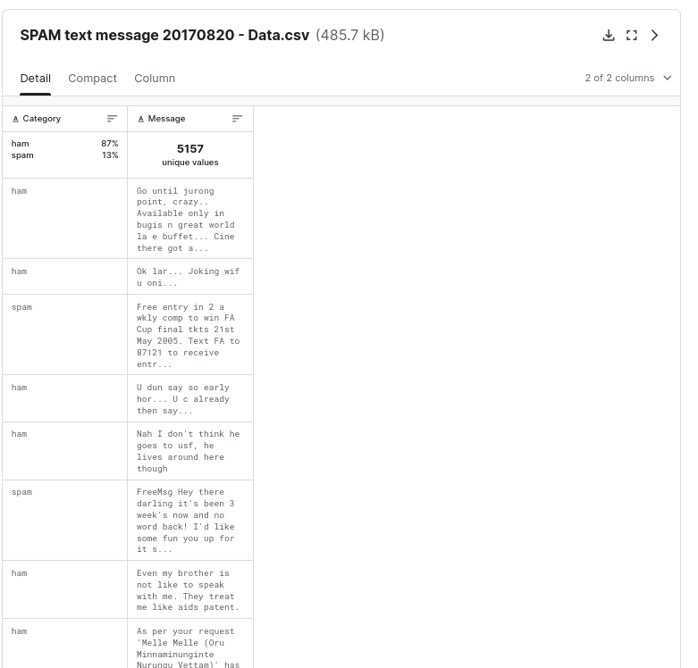
JENIS KASUS DAN TENTANG DATASET
DATASET
JENIS KASUS, yaitu Text Classification
DATASET
Dataset diambil dari kaggle. Yang mana dataset tersebut adalah kumpulan data text yang merupakan klasifikasi spam pada text. Setiap data dalam dataset ini terdiri dari sebuah pesan teks dan label yang menunjukkan apakah pesan tersebut termasuk dalam kategori "spam" atau "ham" (bukan spam). test spam sebanyak 13% dan no spam 87%. Data set ini terdari dari 5574 baris dan 2 kolom.
LINK DATASET:
HTTPS://WWW.KAGGLE.COM/DATASETS/TEAM-AI/SPAM-TEXT-MESSAGE-CLASSIFICATION/DATA

Slide 3
FITUR DAN LABEL
FITUR, terdapat 2 fitur pada data set ini yaitu category dan message. category merupakan labelnya dan message merupakan teksnya.
LABEL, terdapat 2 lebel pada data set ini, yaitu spam dan ham(no spam).

Slide 4
JENIS JARINGAN SARAF TIRUAN
jenis jaringan saraf tiruan yang difunakan adalah Feedforward Neural Network (FNN) atau lebih tepatnya Sequential Neural Network. FNN adalah bentuk paling dasar dari arsitektur jaringan, dan Sequential Neural Network adalah implementasinya yang umum digunakan dengan menambahkan lapisan secara berurutan.
Sequential Neural Network adalah jenis FNN yang dibangun menggunakan framework seperti Keras di TensorFlow. Dalam model ini, informasi mengalir secara sekuensial dari lapisan input ke lapisan output tanpa adanya siklus atau umpan balik mundur yang merujuk pada arah sebaliknya. Dengan kata lain, input melewati setiap lapisan secara berurutan menuju lapisan output tanpa melibatkan kembali informasi.
Pada implementasi ini, model Sequential Neural Network dimulai dengan lapisan Universal Sentence Encoder (USE) sebagai lapisan awal. Lapisan-lapisan berikutnya kemudian ditambahkan satu per satu.
Secara keseluruhan, Sequential Neural Network digunakan untuk melakukan klasifikasi pesan sebagai spam atau bukan spam.

Slide 5
JENIS OPTIMASI
Optimasi merupakan langkah penting dalam pelatihan model jaringan saraf tiruan yang bertujuan untuk mengoptimalkan bobot agar model dapat mencapai hasil yang lebih baik. Jenis optimisasi yang digunakan adalah optimizer Adam dengan learning rate sebesar 0.01. Learning rate yang diatur sebesar 0.01 menentukan seberapa besar langkah yang diambil dalam setiap iterasi selama proses pelatihan. Sebuah learning rate yang terlalu besar dapat menyebabkan model melewatkan titik minimum, sementara learning rate yang terlalu kecil dapat membuat proses pelatihan menjadi lambat atau bahkan terjebak dalam titik minimum lokal.

Slide 6

JENIS OPTIMASI

Slide 7
JENIS FUNGSI AKTIVASI
Fungsi aktivasi memiliki peran sentral dalam mengatur aliran sinyal melalui setiap neuron. Lapisan Dense, yang terdiri dari neuron-neuron yang terhubung penuh, memanfaatkan fungsi aktivasi untuk memperkenalkan non-linearitas ke dalam model, memungkinkannya untuk menangkap hubungan yang lebih kompleks dalam data.
Fungsi aktivasi yang digunakan untuk lapisan tersembunyi adalah Rectified Linear Unit (ReLU), ReLU efektif mengonversi nilai negatif menjadi nol sambil mempertahankan nilai positif, memungkinkan model untuk memahami pola yang lebih kompleks dan meningkatkan kemampuannya dalam menggambarkan data yang lebih rumit. Pada lapisan output, diterapkan fungsi aktivasi Sigmoid, yang umumnya digunakan untuk tugas klasifikasi biner.
Fungsi Sigmoid menghasilkan output dalam rentang antara 0 dan 1, dapat diartikan sebagai probabilitas bahwa suatu sampel termasuk dalam kelas positif, seperti dalam konteks ini, kelas "spam". Penggunaan kombinasi fungsi aktivasi ReLU dan Sigmoid memungkinkan model untuk memahami serta membuat prediksi yang interpretable dalam tugas klasifikasi pesan sebagai spam atau bukan spam.

Slide 8
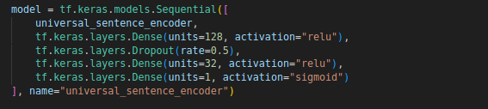

Slide 9
HIDDEN LAYER DAN HIDDEN NODE
Model ini terdiri dari dua hidden layer dalam struktur Sequential Neural Network. Hidden layer pertama memiliki 128 node dengan fungsi aktivasi ReLU, diikuti oleh dropout layer dengan tingkat dropout sebesar 0.5. Hidden layer kedua terdiri dari 32 node dengan fungsi aktivasi ReLU. Struktur ini membantu model untuk mempelajari representasi yang lebih kompleks dari data, dengan menggunakan Universal Sentence Encoder sebagai lapisan awal untuk memahami arti kalimat. Output layer terakhir memiliki satu node dengan fungsi aktivasi sigmoid,

Slide 10
Jumlah Bobot
Lapisan Pertama (128 node):
Jumlah bobot pada lapisan pertama = (Jumlah input node) * (Jumlah node pada lapisan pertama) + (Jumlah bias)
Jumlah input node berasal dari output dari lapisan Universal Sentence Encoder, yang bergantung pada dimensi embedding USE. Namun, karena trainable=False pada lapisan USE, kita tidak perlu menghitung bobot untuk lapisan ini.
Lapisan Kedua (32 node):
Jumlah bobot pada lapisan kedua = (Jumlah node pada lapisan pertama) * (Jumlah node pada lapisan kedua) + (Jumlah bias)
Lapisan Output (1 node):
Jumlah bobot pada lapisan output = (Jumlah node pada lapisan kedua) * (Jumlah node pada lapisan output) + (Jumlah bias)
Total Jumlah Bobot:
Total bobot = Jumlah bobot pada lapisan pertama + Jumlah bobot pada lapisan kedua + Jumlah bobot pada lapisan output
Dengan melihat arsitektur model, kita dapat menentukan jumlah node pada setiap lapisan:
Jumlah node pada lapisan pertama = 128 (dense layer pertama)
Jumlah node pada lapisan kedua = 32 (dense layer kedua)
Jumlah node pada lapisan output = 1 (dense layer output)
Lapisan Pertama (128 node):
Jumlah bobot pada lapisan pertama = (Jumlah input node) * (Jumlah node pada lapisan pertama) + (Jumlah bias)
= 0 * 128 + 128
= 128
Lapisan Kedua (32 node):
Jumlah bobot pada lapisan kedua = (Jumlah node pada lapisan pertama) * (Jumlah node pada lapisan kedua) + (Jumlah bias)
= 128 * 32 + 32
= 4128
Lapisan Output (1 node):
Jumlah bobot pada lapisan output = (Jumlah node pada lapisan kedua) * (Jumlah node pada lapisan output) + (Jumlah bias)
= 32 * 1 + 1
= 33
Total Jumlah Bobot:
Total bobot = Jumlah bobot pada lapisan pertama + Jumlah bobot pada lapisan kedua + Jumlah bobot pada lapisan output
= 128 + 4128 + 33
= 4296

Slide 11
TERIMA KASIH

